Slide 1
Муниципальное казённое учреждение дополнительного образования
Дом детского творчества
Праздничный наряд для куклы
Разработчик: Сычёва Е.Д.
Педагог дополнительного образования
Гари
2018

Slide 2


Slide 3
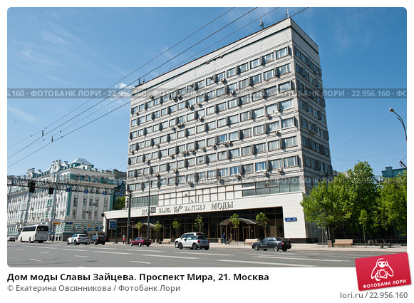
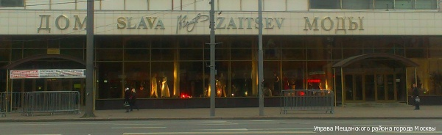
Дом моды Славы Зайцева

Slide 4
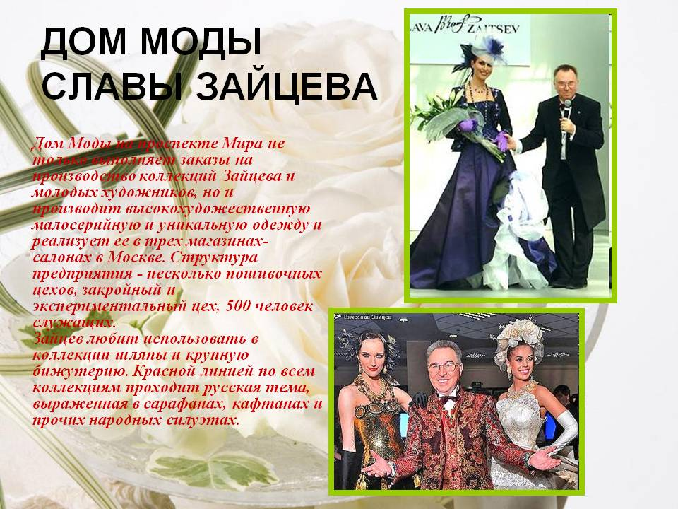

Slide 5
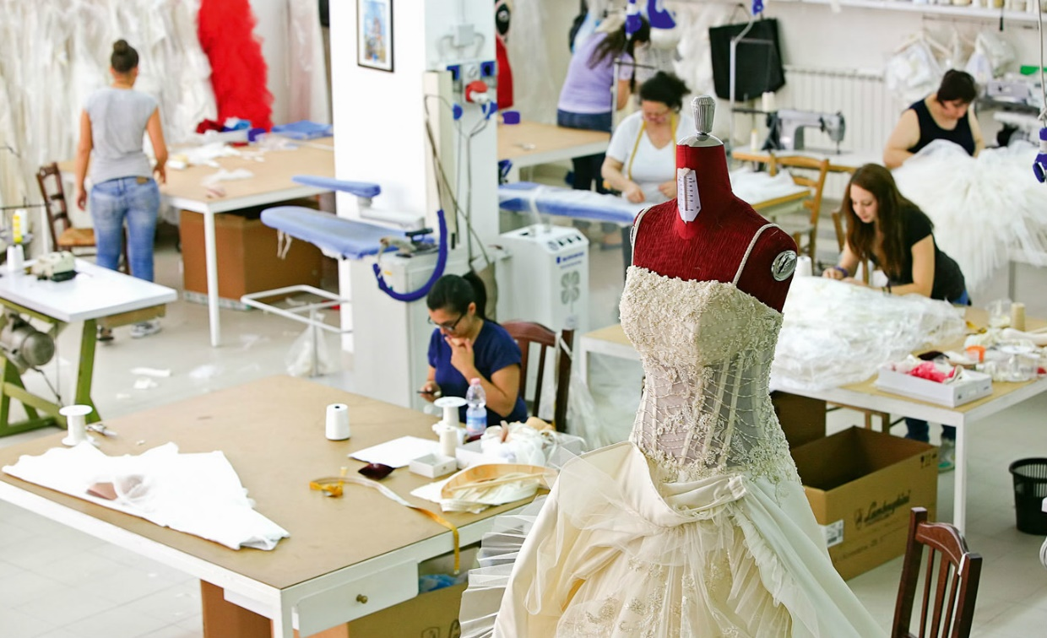
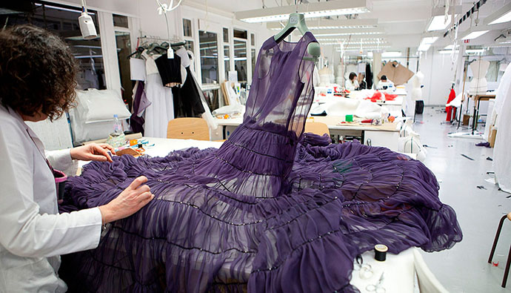
В структуру предприятия входят
Экспериментальный цех

Slide 6
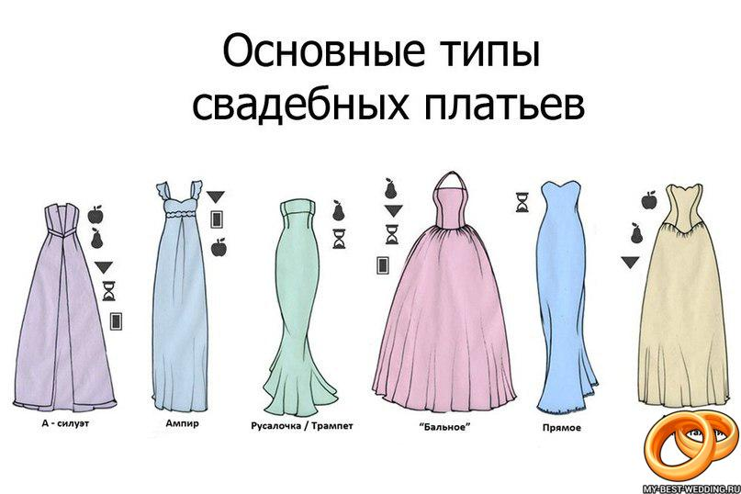

Slide 7
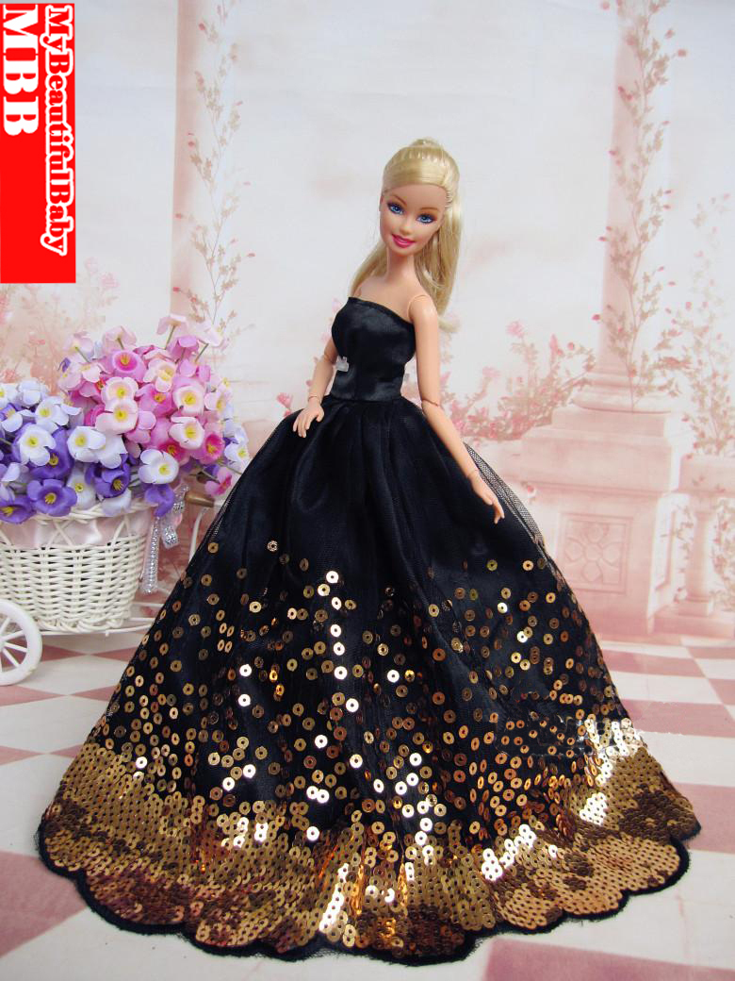
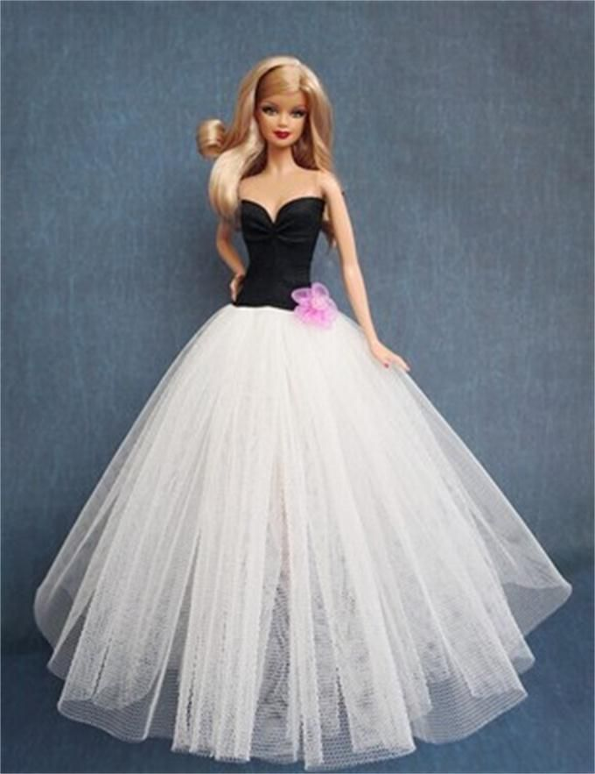

Slide 8
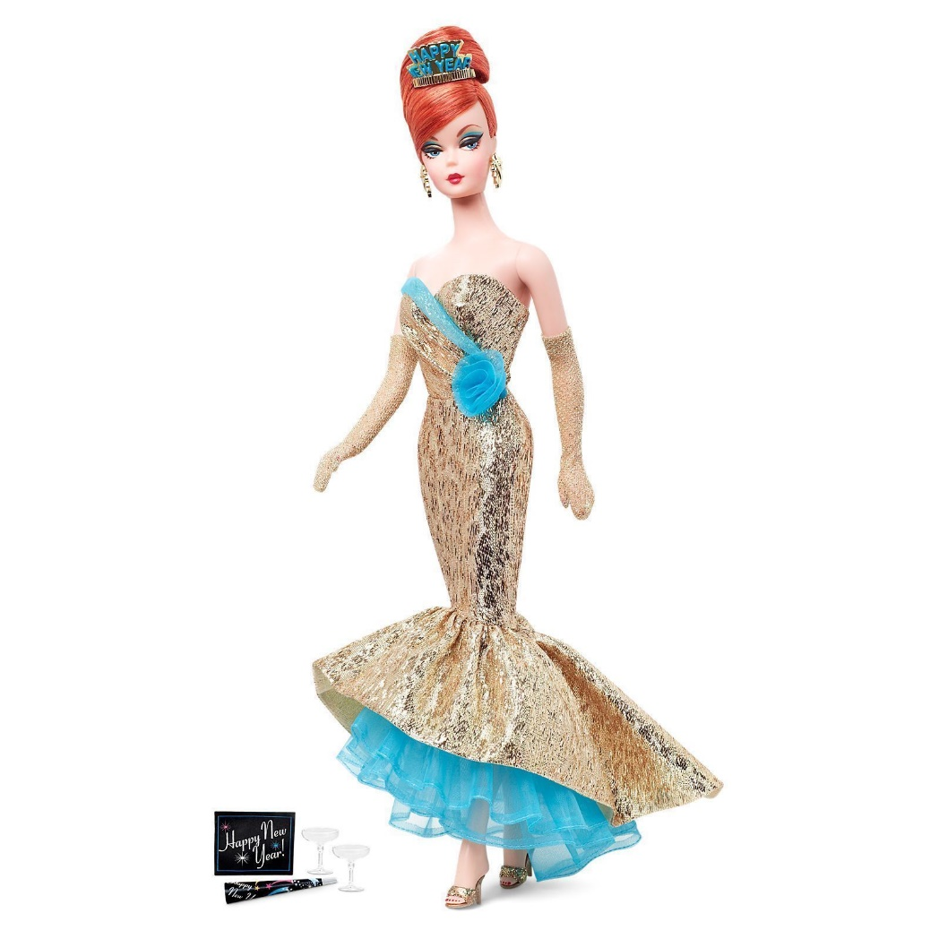
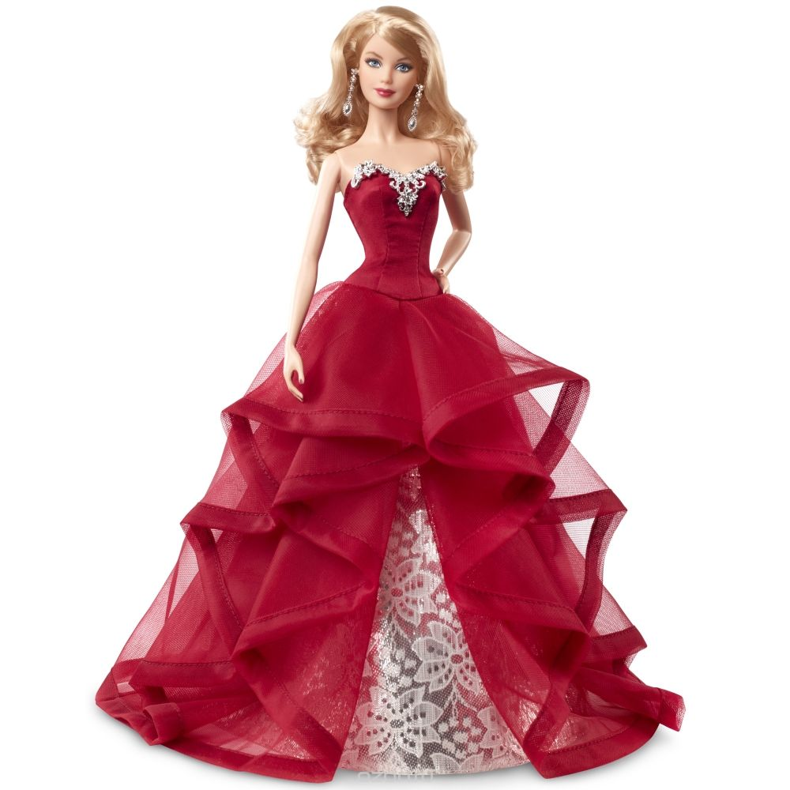
Платье приталенное в пол, без плеч

Slide 9
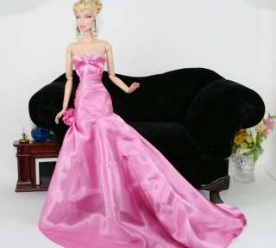
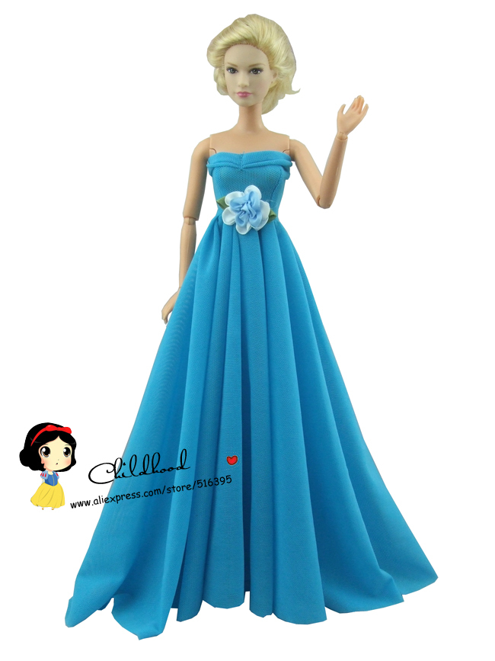

Slide 10
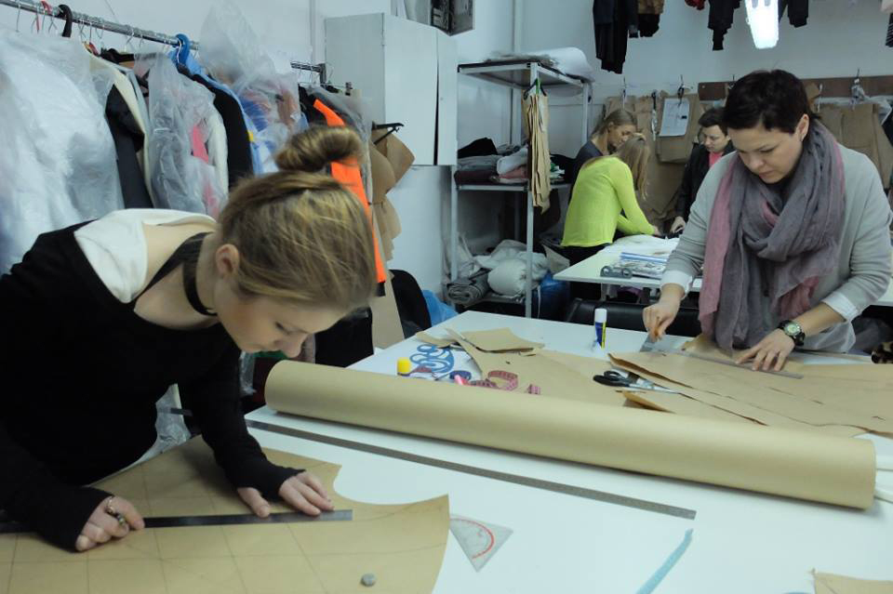
Закройный цех

Slide 11
Основные этапы изготовления изделия
1.Составление эскиза модели.
2.Построение выкройки на основе простейшей выкройки.
3.Выбор материала.
4.Раскрой материала по деталям.
5.Соединение деталей платья.

Slide 12
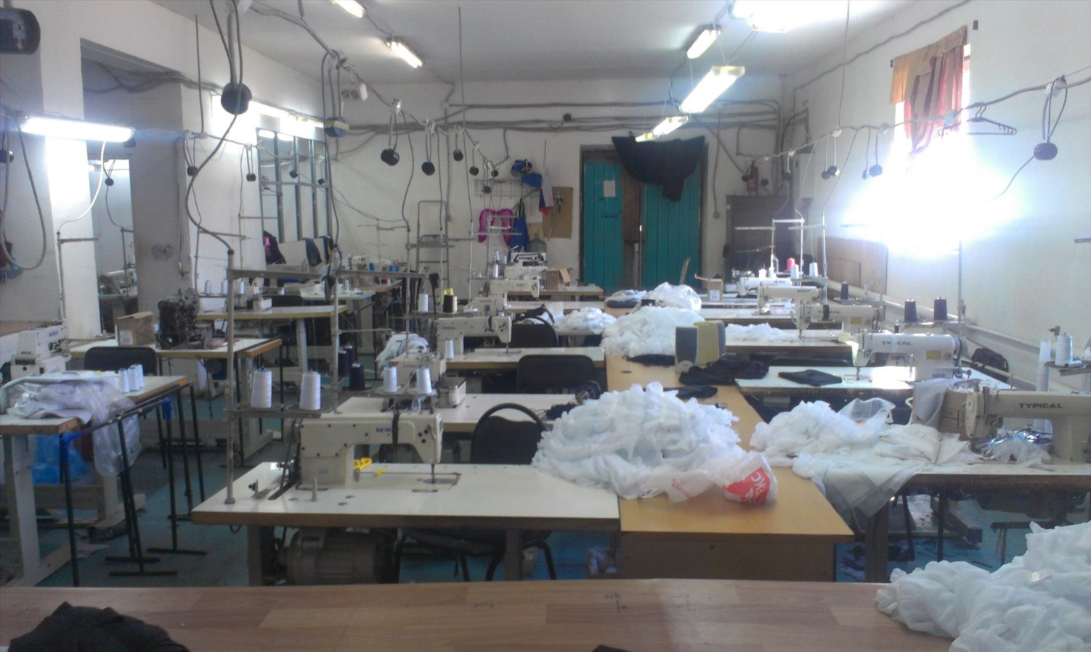
Пошивочный цех

Slide 13
Смёточный шов (пунктир – вперёд иголкой )
Стачной шов (строчка – назад иголкой)
Обмёточный шов (через край с петлёй)

Slide 14
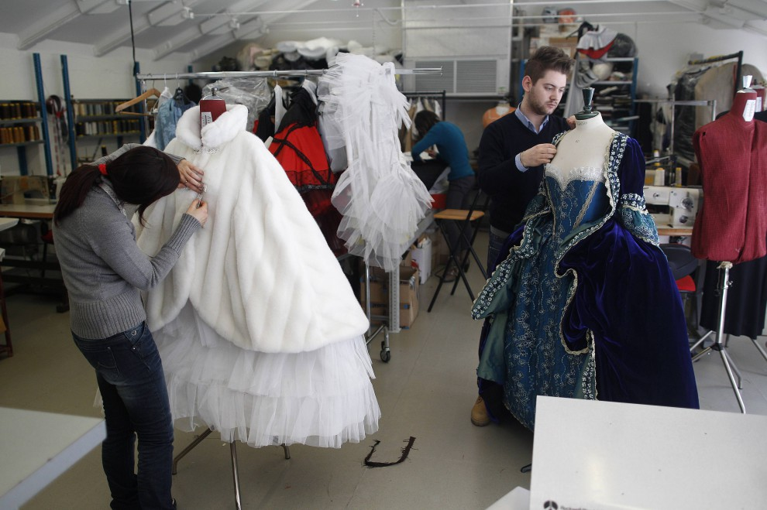
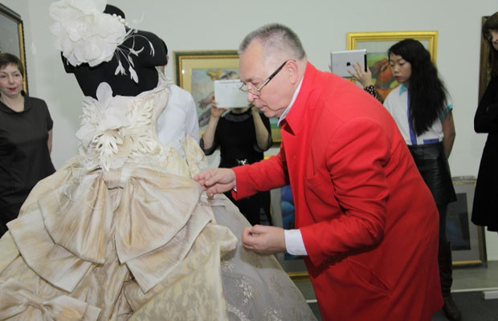
Работа дизайнеров

Slide 15
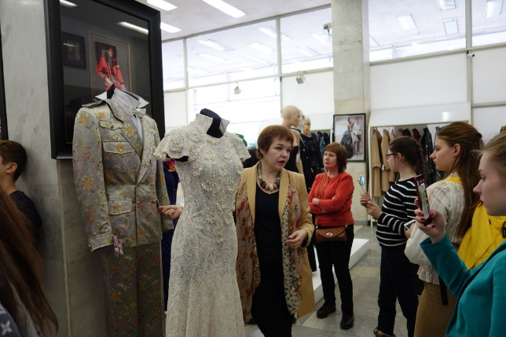
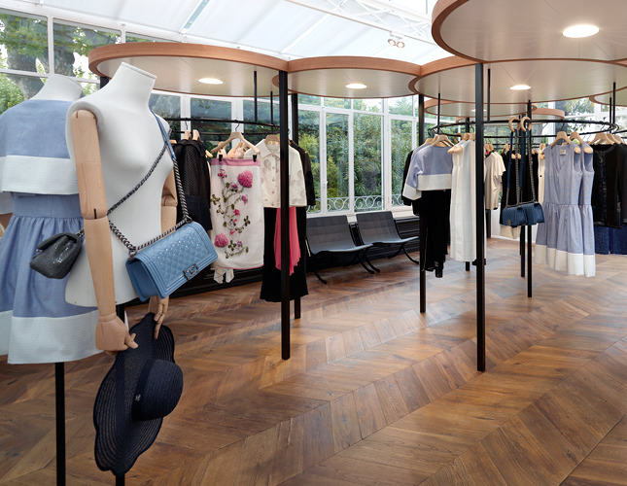
Выставочные залы в доме моды

Slide 16
Ожерелье «Гармония»
– мне понравилось занятие
– мне было скучно
– мне понравилось только часть занятия

